Slide 1


Муниципальное бюджетное дошкольное образовательное учреждение центр развития ребенка детский сад № 37 с. Месягутово муниципального района Дуванский район Республики Башкортостан
Проект
Детская телестудия «Уралочка – ТВ»
Руководитель проекта:
Ишмухаметова Л.И., старший воспитатель, vlados96w@mail.ru
8-965-660-84-30

Slide 2
Основная идея проекта: создание и открытие в ДОУ детской телестудии «Уралочка – ТВ» с крытой уличной сценой. Взаимодействие детей друг с другом, педагогами, родителями, социальными партнёрами посредством игры в телевидение.
Цель проекта: создание информационно-игрового, детско-родительского и партнёрского (педагог-ребёнок-социальные партнёры) пространства через реализацию проекта детской телестудии «Уралочка – ТВ», как средства повышения качества образовательного процесса, развития местного сообщества и сообщества ДОУ.
Социальная значимость проекта:
- формирование социальной активности дошкольников через взаимодействие с окружающим сообществом. Воспитание инициативных дошкольников, умеющих находить выход из сложившихся ситуаций, менять и улучшать окружающее пространство, обладающих гибкими навыками взаимодействия с социальными партнёрами;
-поддержка одаренных и способных дошкольников;
-повышение статуса образовательного учреждения, взаимовыгодное сотрудничество с партнёрами: обмен опытом, помещениями.
Общественная значимость для местного сообщества:
-работа телевидения предполагает взаимодействие с партнёрами, приглашение их в ДОУ на съёмку в качестве героев передач для обмена опытом (например: приглашение на съёмку и интервью врача клиники - знакомство детей с профессиями) для совместных мероприятий с участием репортёров телевидения. В дальнейшем выпуски телепередач служат рекламой для партнёров и населения, ролики транслируются на их официальных сайтах;
-создание летней уличной сцены телестудии «Уралочка – ТВ» поможет проведению более масштабных мероприятий на улице. Сцена может предоставляться для концертов и досуга пенсионерам в выходные, организациям. На сцене могут проводится разные ток – шоу с участием ведущих и репортеров детской телестудии.
Ожидаемые результаты: детский сад выходит на новый уровень развития. ДОУ является центром социума, сформировано сильное сообщество детей, родителей, педагогов и партнёров, готовых взаимодействовать и решать общие задачи. Воспитанники социально адаптированы и активны в действиях. У детей сформирована связная речь, умение строить диалог и взаимодействовать друг с другом.

Slide 3
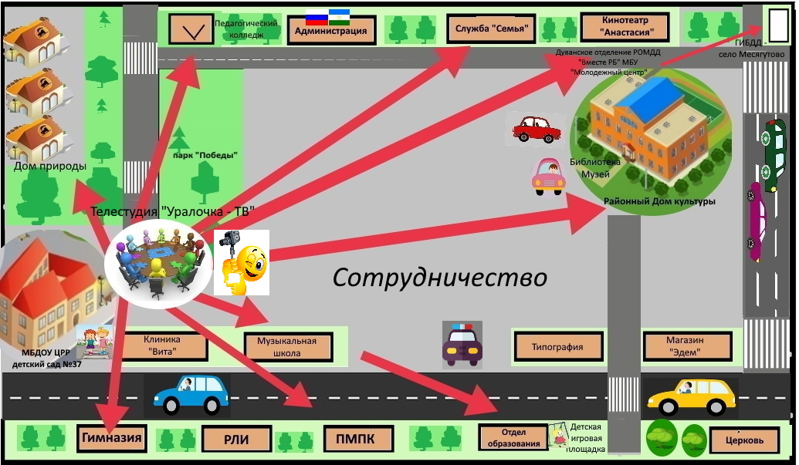

Slide 4
Социальные партнёры. После совместного обсуждения с партнёрами и выявления общих потребностей, мы пришли к идее создания телестудии. Взаимосвязь с работой телестудии: 1.Месягутовский Комитет Министерства Природных Ресурсов РБ, «Дом природы» - совместное проведение с участниками телестудии в ДОУ (в детской телестудии и на уличной сцене) экологических акций, консультаций, конкурсов, бесед по экологической грамотности и безопасности. Приглашение инспекторов в ДОУ для интервью. 2. МБУДО «Детская музыкальная школа» (художественная школа) с. Месягутово: работа телестудии «Уралочка – ТВ» при проведении совместных концертов, мастер – классов, дней открытых дверей. Конкурсов творчества, выставок работ, консультаций для родителей. 3.МБУК «Месягутовская центральная межпоселенческая библиотека»: дети могут вести репортажи на книжных выставках, вечерах поэзии. В телестудии можно проводить мастер – классы для родителей и детей, литературные встречи, викторины, конкурсы. Во время экскурсий в библиотеку ведущие телестудии могут брать интервью и вести репортажи. 4.МБУ Культурно-досуговый центр муниципального района Дуванский район Республики Башкортостан предлагает выездной автоклуб с концертом на территории ДОУ. Проведение в ДОУ кукольного театра. Совместное проведение благотворительных концертов с работой детской телестудии «Уралочка – ТВ». 5. МБОУ гимназия села Месягутово муниципального района Дуванский район Республики Башкортостан. Работа телестудии во время проведения экскурсий –библиотека, музей школы; проведения праздников и развлечений – музыкальные залы образовательных учреждений. 6.Служба семьи в Дуванском районе. Репортажи во время совместных мастер - классов с детьми ДОУ, гимназии и населения. Волонтёрская деятельность, приглашение в студию детей приюта службы «Семья» для совместных репортажей и мастер – классов в студии.

Slide 5
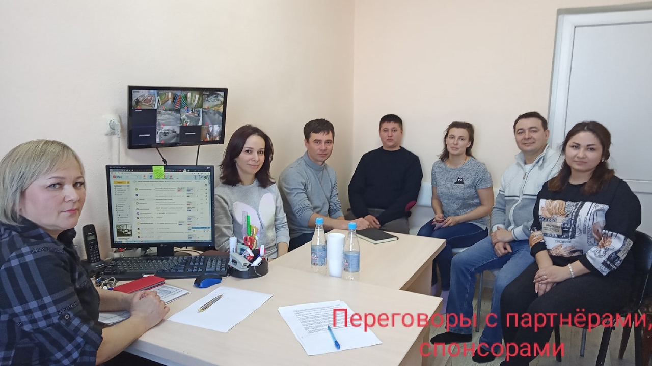
Материально-техническое обеспечение студии Для поиска необходимых ресурсов мы персонально пригласили потенциальных партнёров и благотворителей в личной беседе. У нас прошли деловые переговоры с предпринимателями, заинтересованными в поддержке социальных проектов. Во время встречи наша команда презентовала идею проекта создания в ДОУ детской телестудии «Уралочка ТВ» с рубриками «5+». Партнёры - спонсоры согласились поддержать наш проект. Был собран первоначальный взнос на реализацию проекта -​ 50000 рублей

Slide 6
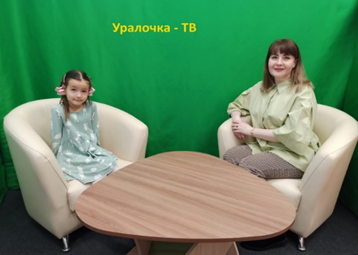
На полученные средства спонсоров мы начали обустройство помещения студии «Уралочка – ТВ»

Slide 7
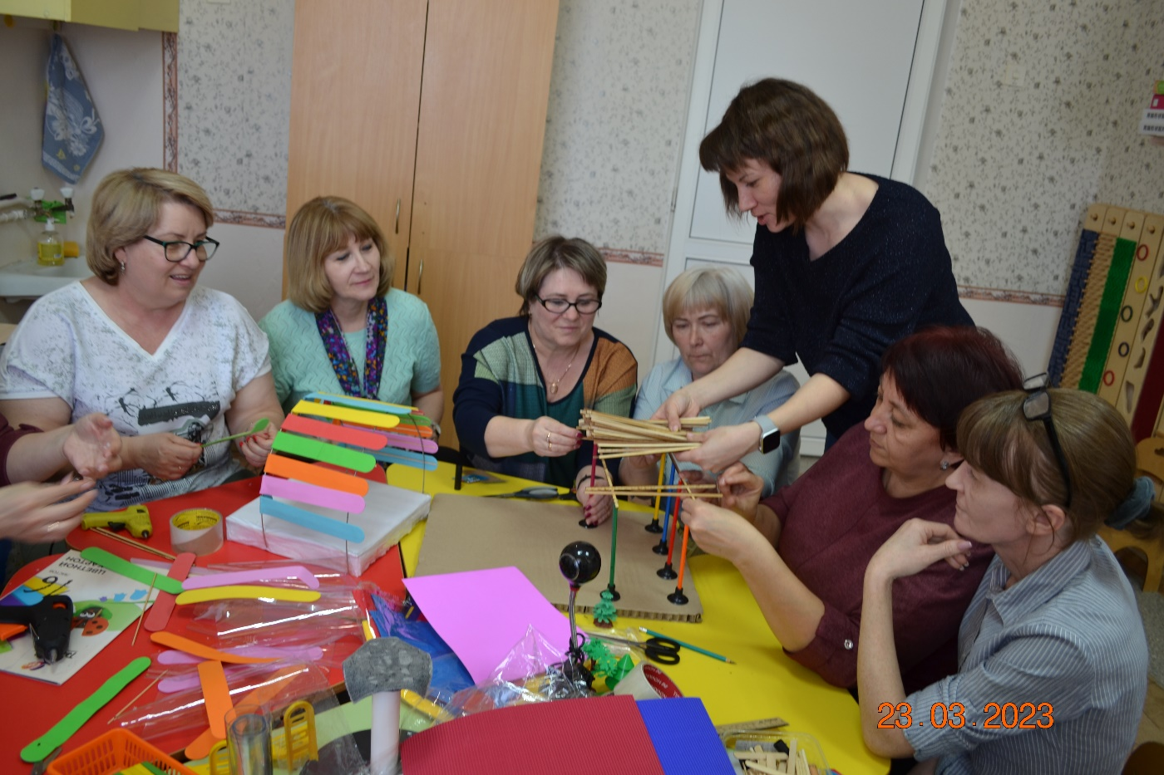
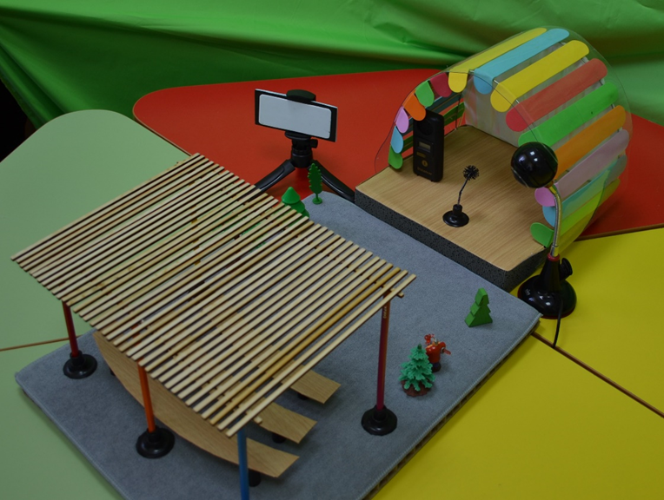
Дошкольное учреждение не имеет специально оборудованной телестудии и сцены на территории. Бюджет дошкольного учреждения не располагает денежными средствами для оборудования крытой уличной сцены и телестудии внутри помещения с необходимым оборудованием, соответствующим нормам СанПиН. МБДОУ располагает помещением для телестудии и территорией для установки сцены. Мы хотим оборудовать крытую сцену, где можно круглый год проводить мероприятия с участием гостей телестудии на воздухе. Сцена будет расположена на территории детского сада. Самое главное - это наличие вокруг сцены скамеек для зрителей с навесом и с твердым покрытием на земле, позволяющим проводить мероприятия после дождя, поздней осенью, ранней весной. Для безопасного и результативного проведения мероприятий покрытие должно быть резиново-битумным. Потратив запрашиваемую сумму на реализацию проекта в течение года мы достигнем всех поставленных задач.
Мастер - класс по созданию макета крытой сцены телестудии «Уралочка – ТВ».
Мы спроектировали модель и хотим ее
визуализировать

Slide 8
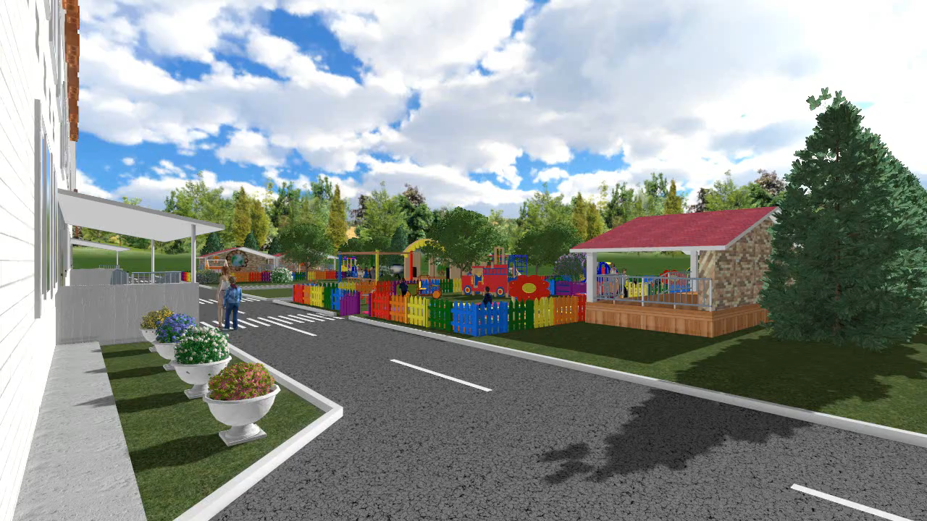
По нашему макету мы создали 3 Д Модель крытой сцены телестудии «Уралочка – ТВ»

Slide 9
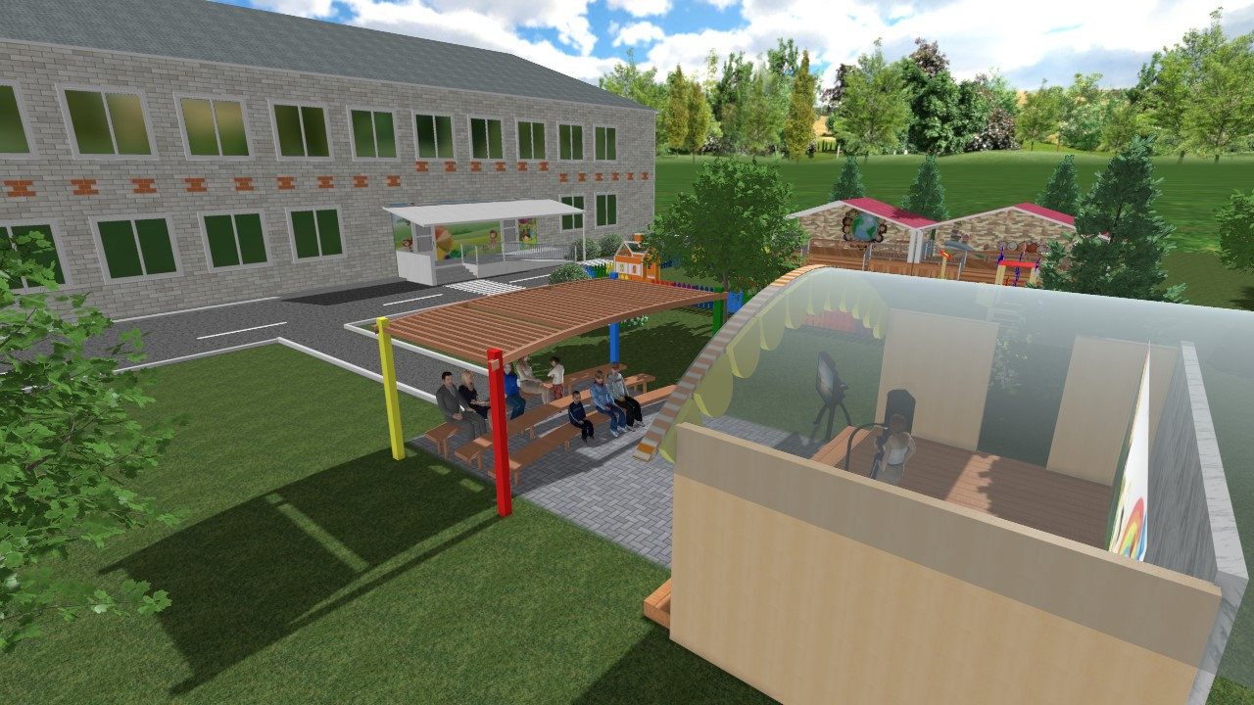

Slide 10
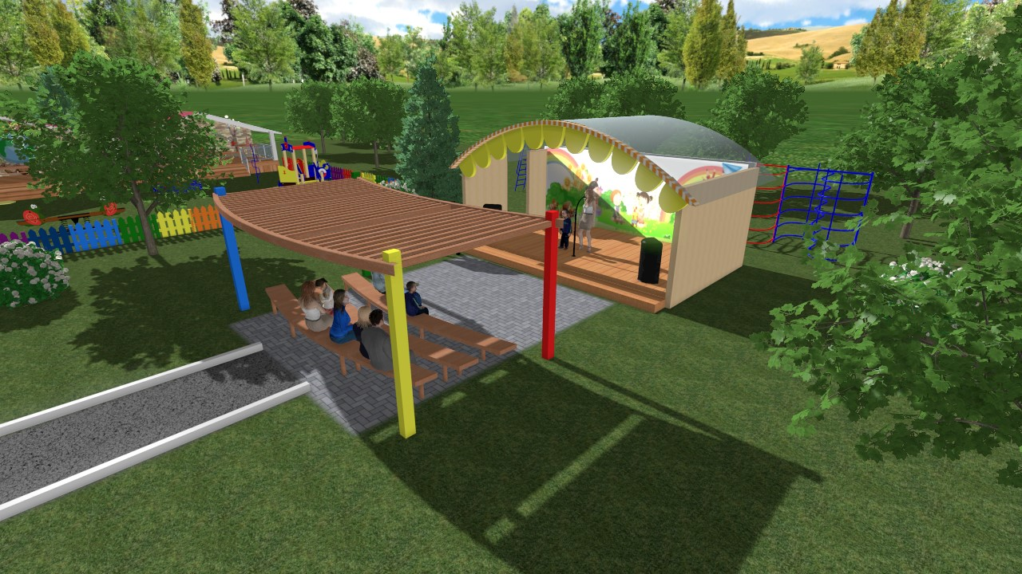

Slide 11
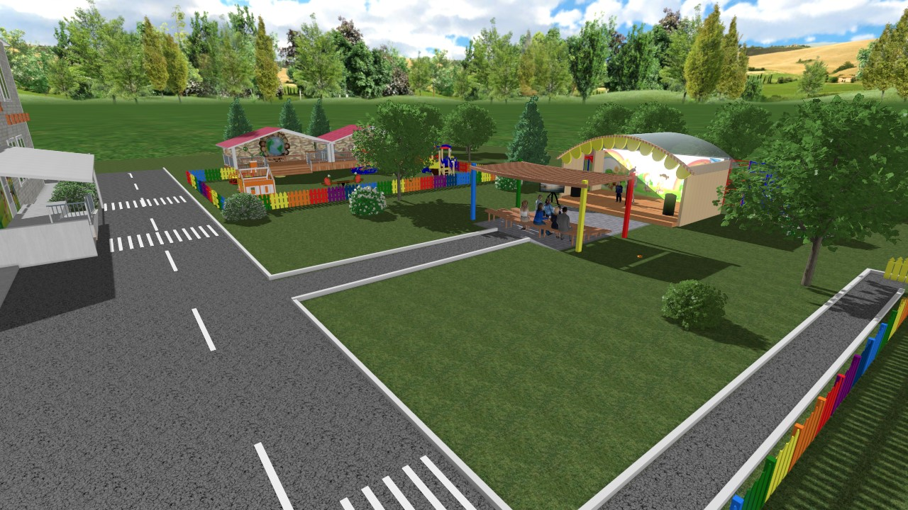

Slide 12
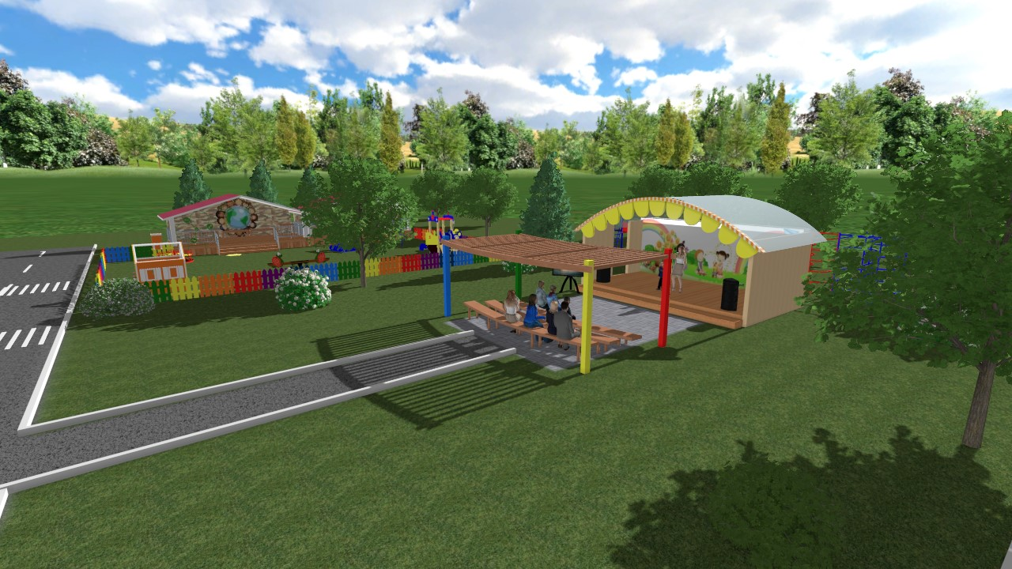

Slide 13
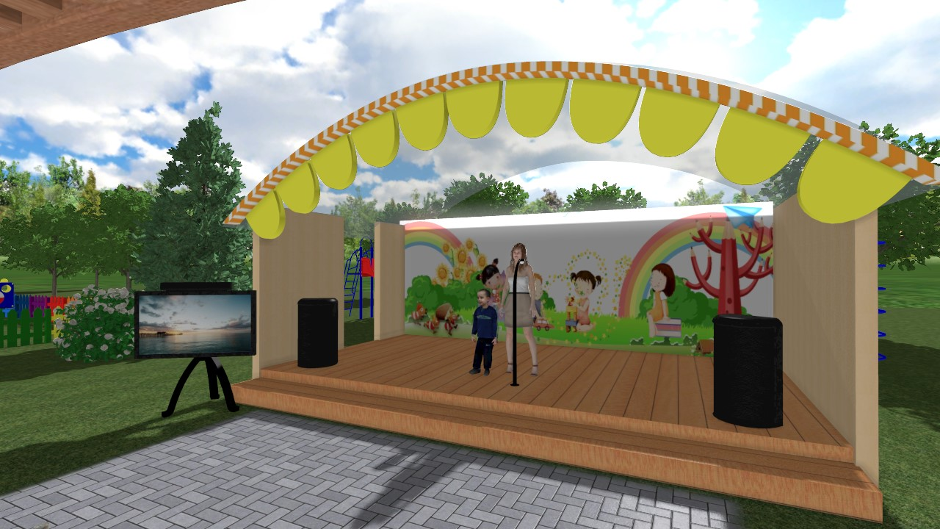

Slide 14
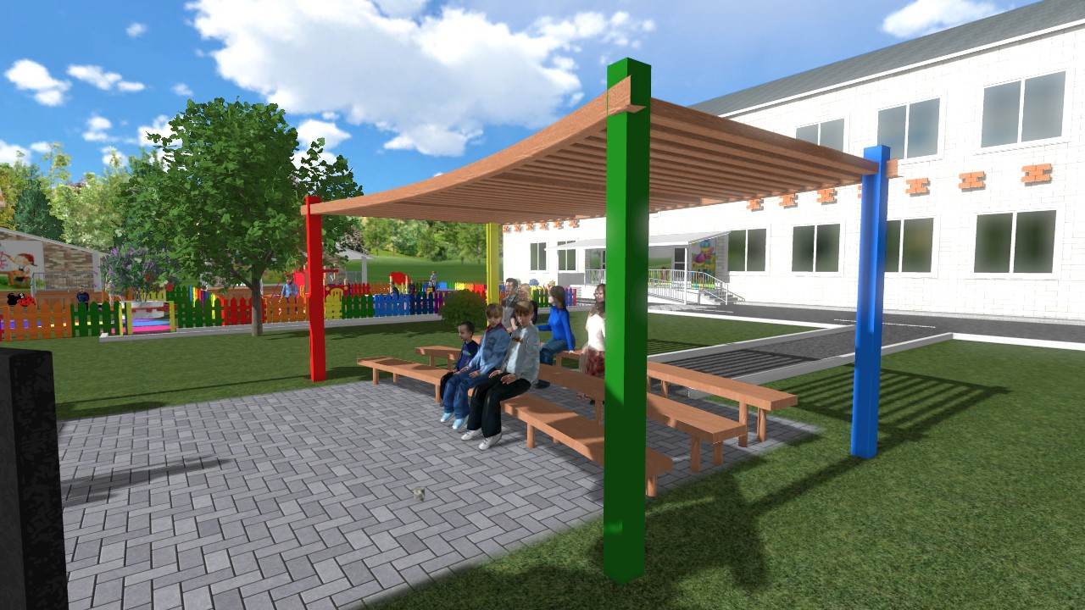

Slide 15
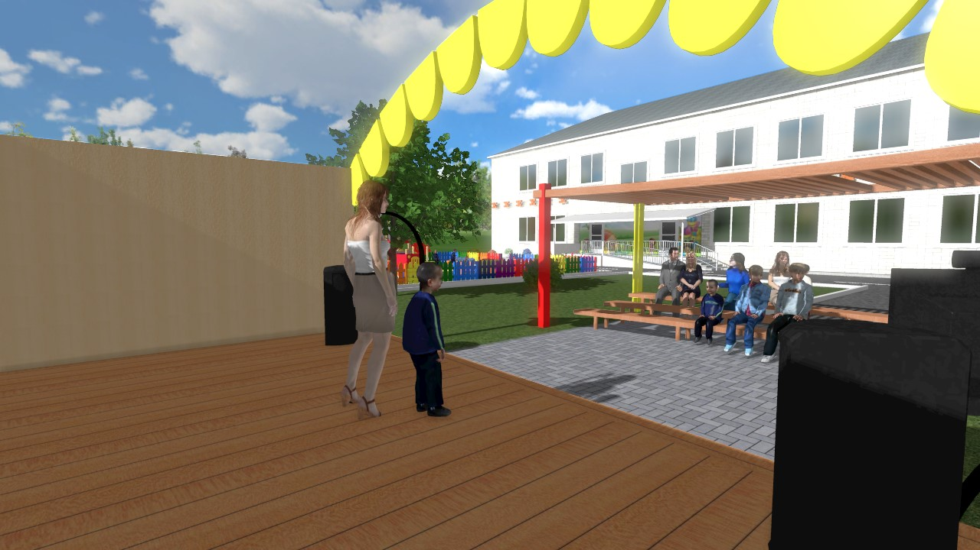

Slide 16
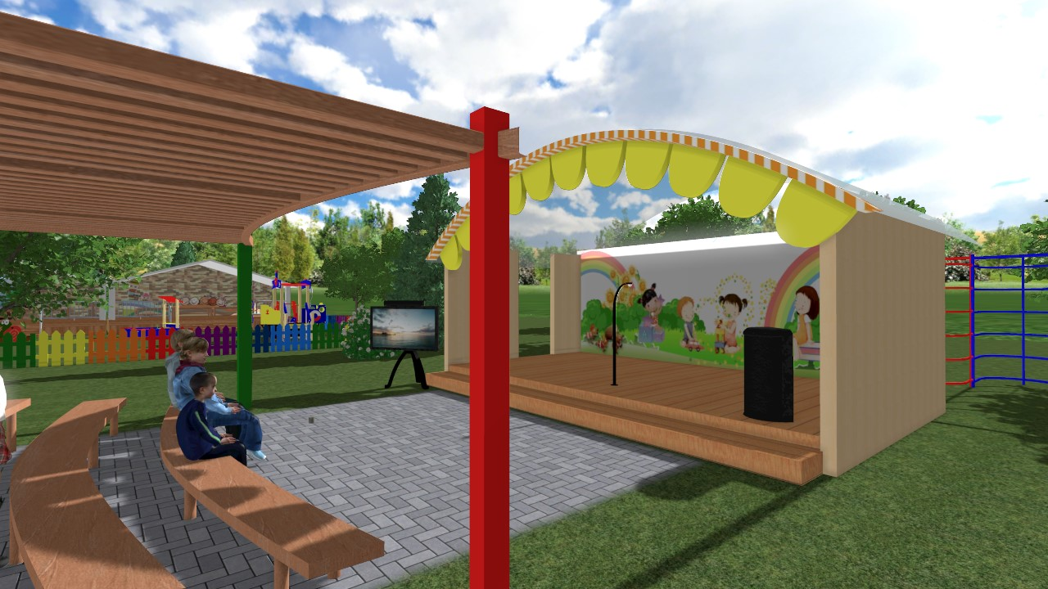

Slide 17
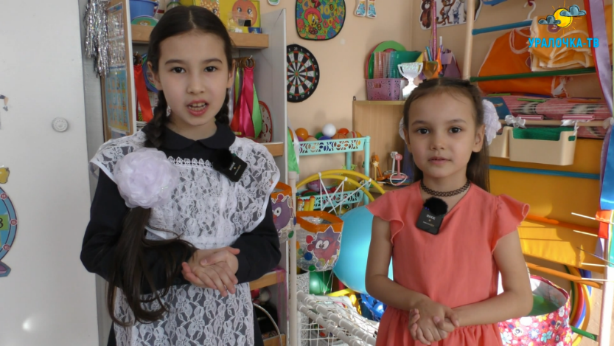
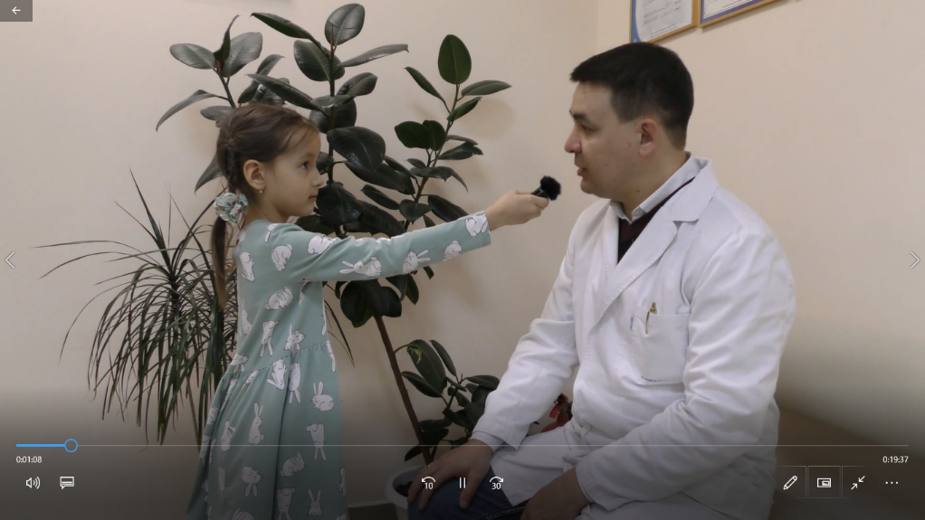
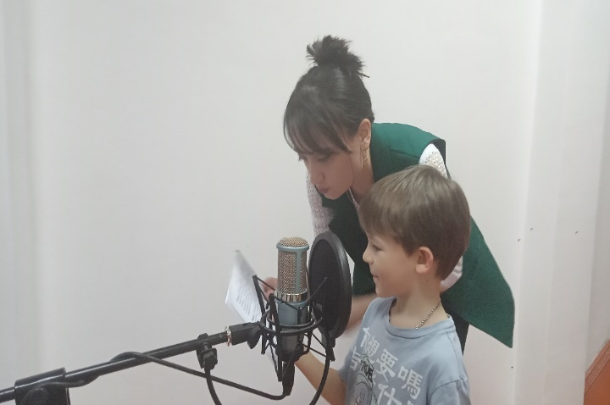
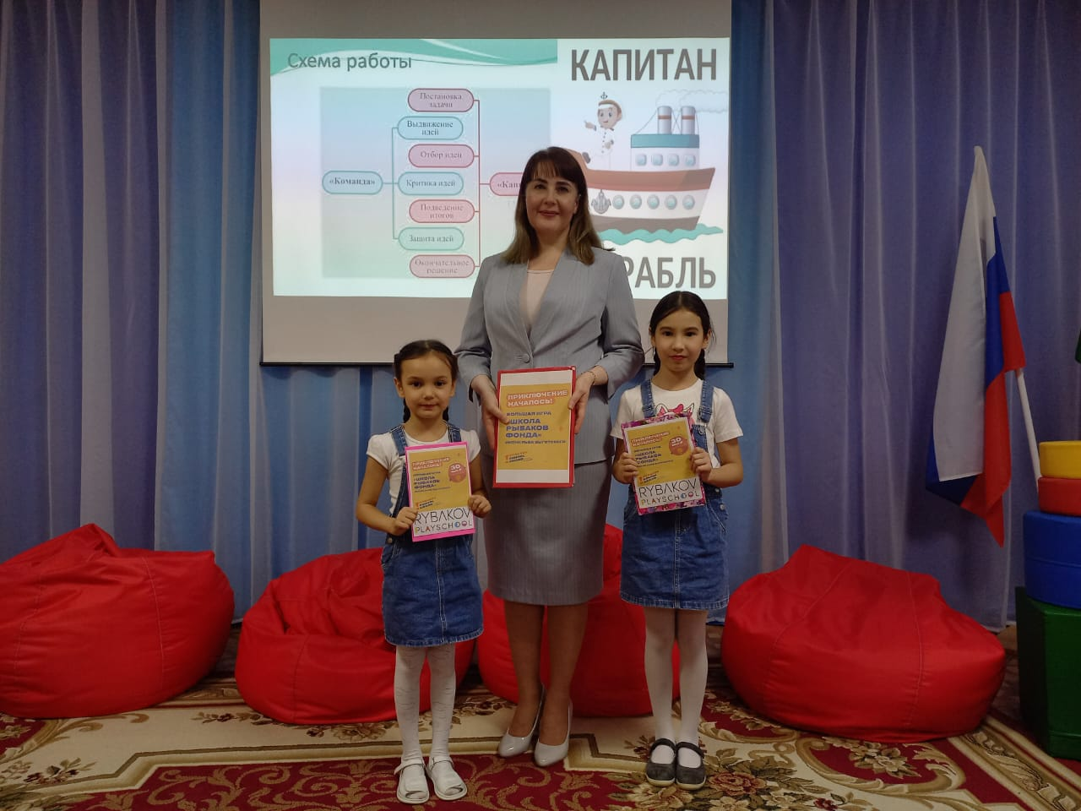
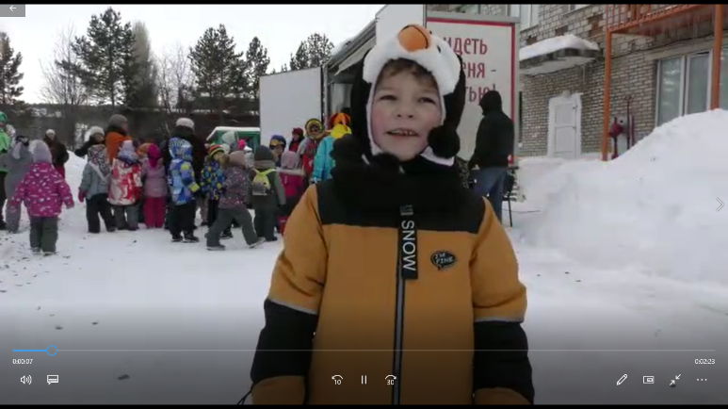
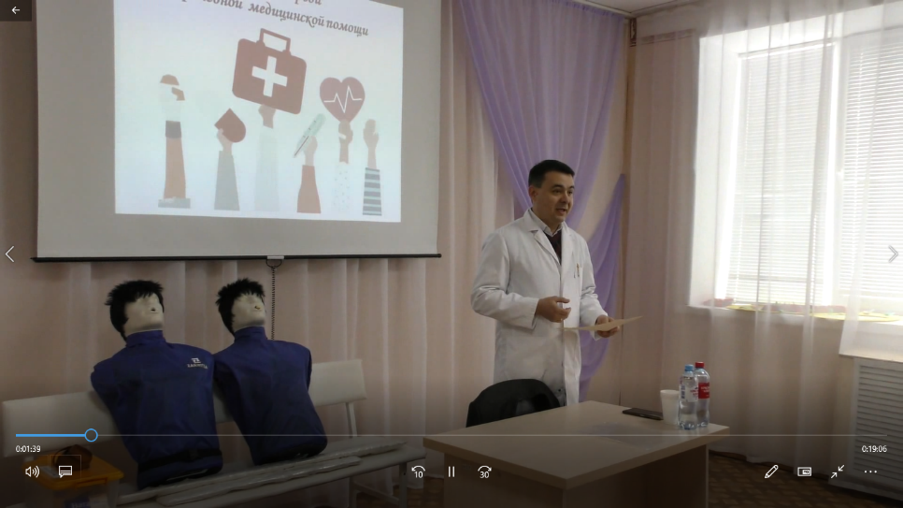
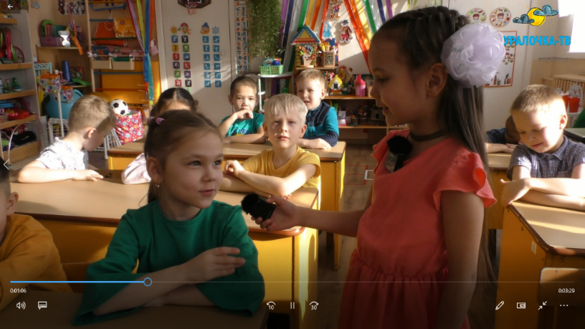
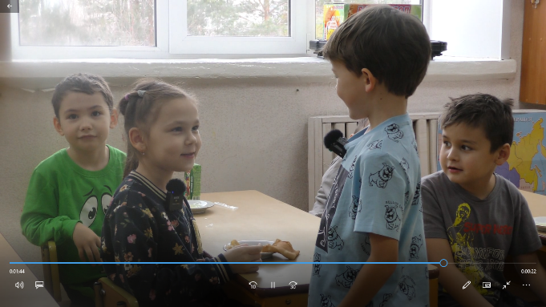
Детская телестудия «Уралочка – ТВ. Интервью с детьми для родительского собрания
Наша студия начала свою работу
https://vk.com/wall-194544772_1363
https://vk.com/wall-194544772_1343
https://vk.com/wall-194544772_1404
Масленичный репортаж
Кирилла Августинович
Интервью с главным врачом клиники «Здоровье»
Нажиповым Р.Д.
Приглашение в детский сад на семинар для обмена опытом

